Slide 1
INFINITY
School project periode 2
Yorick Schouten
Sebastiaan Groenink
Thomas Vlekke

Slide 2
Inleiding
Styleguide
Bedrijfsplan
Omgeving
Wapens
Einde

Slide 3
Styleguide
Thema
Wapens
Environment

Slide 4
Bedrijfsplan
Naam
Kern
Sterke punten
Doelgroepen
Wat bied infinity?

Slide 5
Omgeving

Slide 6


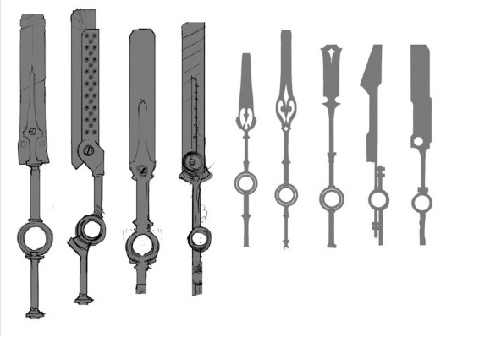



Wapens
Thomas

Slide 7
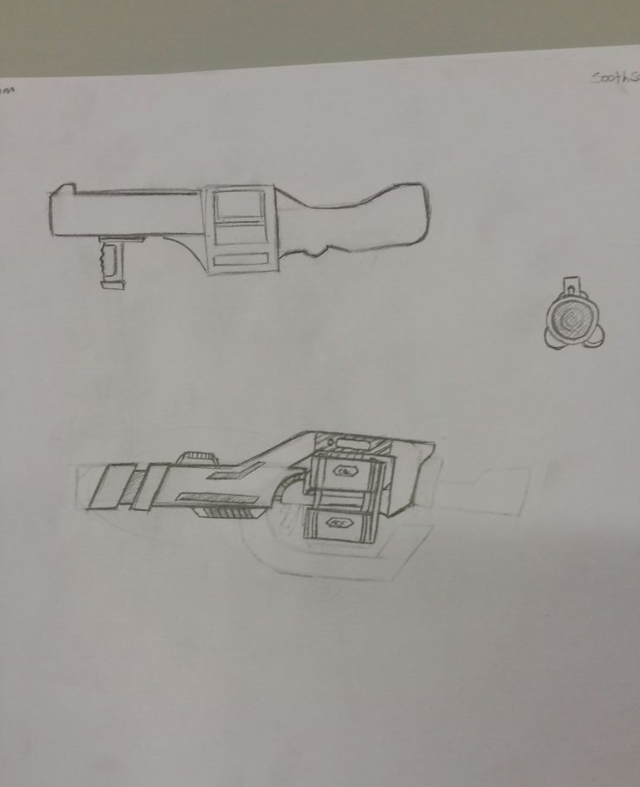
Wapens
Yorick

Slide 8
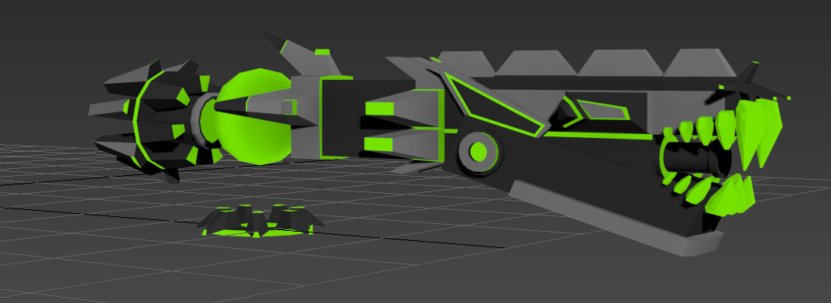
Wapens
Sebastiaan

Slide 9
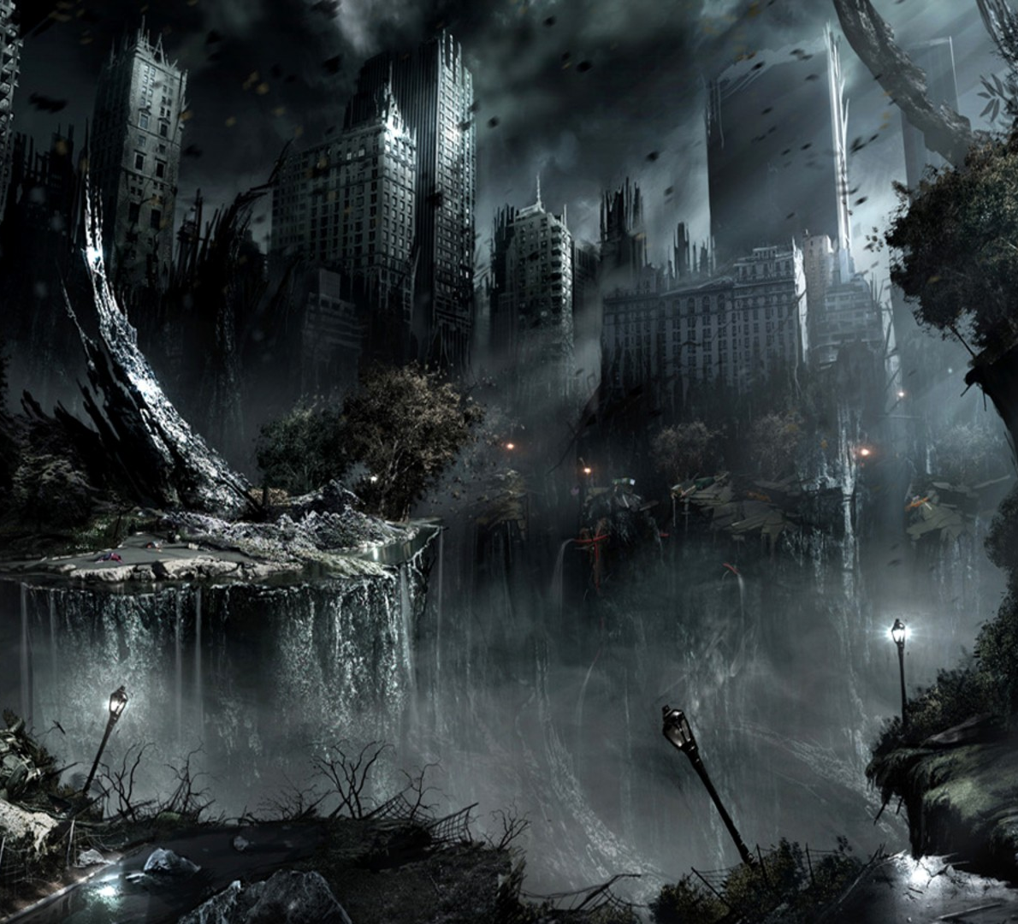
Einde
Bedankt voor het luisteren

